Slide 1
Hedvábná stezka
Jelínek Jakub
Severová Julie
Šticová Nikola

Slide 2
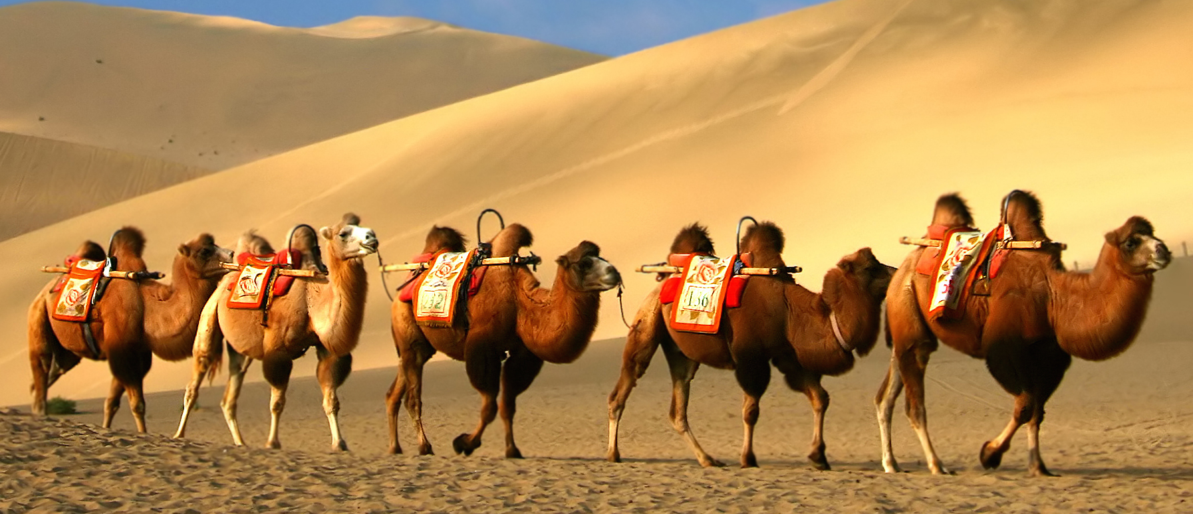
Co je Hedvábná stezka?
Starověká a středověká trasa vedoucí z východní Asie přes střední Asii do Středomoří
Spojuje čínské město Čchang-an s Malou Asií a Středozemním mořem
Délka 8 000 km
Obchodní účely
Infekční nemoci

Slide 3
Hedvábí
Bourec morušový

Slide 4
Starověké latríny
Osobní hygienické hůlky

Slide 5
Ferdinand von Richthofen (1833 – 1905)
Geograf, kartograf a cestovatel
Prosazení termínu „Hedvábná stezka“ v roce 1877
Ocenění

Slide 6
historie
Čínský císař Wu-Ti z dynastie Chan vyslal posla Čang-Čchinena na diplomatickou misi (Pamír) – selhal, ale zjistil informace o západě
Koně z Fergánské kotliny – poražení mongolů za pomoci i těchto ořů (sedlo)
Číňané poptávali koně a nefrit a další nerostné bohatství – „západ“ hedvábí
V 1. století našeho letopočtu je hedvábí už v Římské říši
Ve druhém začínají vznikat diplomatické dohody o střežení této cesty

Slide 7
Slavní cestovatelé
Giovanni Carpini – známe z přednášek
Pro připomenutí – vyslán papežem v 13. stol. aby ve městě Karakorum obrátil císaře na křesťanství, neuspěl – zjistil cenné informace
William Rubruck
Od francouzského krále Ludvíka IX – stejná mise, nesupěl
Největší přínos – papírové peníze
Niccolo a Matteo Polové
Marco Polo jel s nimi – pracoval na dvoře Kublajchána (Velký chán mongolů)
Jan z Montecorvina – známe z přednášek
Potkal se s Marcem na Kublajchánově dvoře
Po cestě křtil
V Pekingu založil dva kostely – kupoval chlapce

Slide 8
Popis cesty
Z okolních obchodních středisek – Palmyra (v Sírii) – Babylon v Mezopotámii – Persie, město Rey (dnes Teherán) – Trabson v Turecku – Nishapor v Íránu – Merv v Turkmenistánu
Dělení na dvě cesty:
Severní – přes pouště Karakum a Kyzylkum a města Buchara (rameno do Chivy kvůli otrokům) a Samarkand až do Fergánské kotliny (dnešní Uzbekistán a Kyrgizstán až do pohoří Pamír
Jižní – Baktra v Afghánistánu (napojení Indické cesty, hodně zboží)
Spojení cest v Kašgaru v západní Číně - další obchodní uzel

Slide 9
Hlavní trasy
Severní cesta
delší, méně náročnější, frekventovanější
Hodně významných měst
Jihovýchodní cesta
kratší, méně využívaná
spíše menší, ne tak významná města

Slide 10
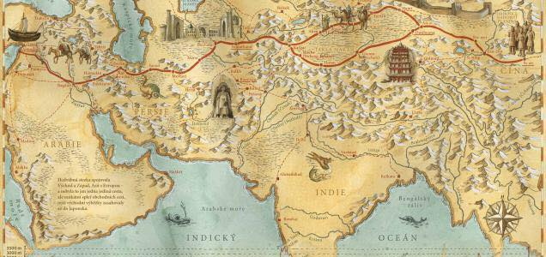

Slide 11
Úpadek hedvábné stezky
Ve 14. století – Timur Veliký nechal vyhladit dobytá území
Vyvraždil až 17 milionů lidí
Města srovnal se zemí
V 15. století – Čína se uzavřela okolnímu světu
Asijští obchodními začali používat jinou cestu

Slide 12
Hedvábná stezka dnes
Ve Střední Asii a podél pouště Taklamakan
Komplikace s vízy, politické režimy zemí, podnebí
Nová hedvábná stezka
Propojení největších asijských ekonomik s trhy v Evropě a na Arabském poloostrově

Slide 13
otázky
Kdo jako první prosadil název „Hedvábná stezka“?
A) Nikolaj Prževalskij
B) Ferdinand von Richthofen
C) Jindřich Mořeplavec
Jak se jmenuje virová infekce, která byla na základě výkalů prokázána na Hedvábné stezce?
A) mor
B) žlučová motolice
C) lepra

Slide 14
Otázky
Hedvábná stezka se dělila na?
A) Západní a východní cestu
B) Severní a jihovýchodní cestu
C) Severní a západní cestu
Nová hedvábná stezka by měla propojit trhy?
A) Evropy a Afriky
B) Asie, Evropy a Arabského poloostrova
C) Asie a Afriky

Slide 15
Otázky
U koho pracoval Marco Polo
A) U Kublajchána
B) U Čingischáná
C)´U Richtohofena
Kolik kostelů založil Jan z Montecorvina
A) 0
B) 2
C) 150

